Slide 1
第7章 时间序列数据分析
· 创建时间序列
· 时间周期及计算
· 固定频率的时间序列
· 重采样
· 滑动窗口
· 时序模型—ARIMA

Slide 2
 学习目标
了解 什么是时间序列，ARIMA
掌握 时间序列的基本操作
1
2
了解
掌握
掌握
熟悉
熟悉 滑动窗口的使用
掌握 时期，重采样
3
4

Slide 3
目录页
01 时间序列的基本操作
02 固定频率的时间序列
03 时间周期及计算
04 重采样
05 数据统计—滑动窗口
06 时序模型—ARIMA

Slide 4
过渡页
01 时间序列的基本操作
02 固定频率的时间序列
03 时间周期及计算
04 重采样
05 数据统计—滑动窗口
06 时序模型—ARIMA

Slide 5
前导
思考：
什么是时间序列？

Slide 6
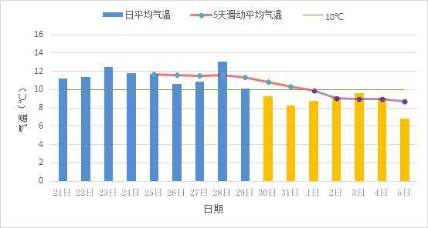
前导
时间序列是指多个时间点上形成的数值序列，它既可以是定期出现的，也可以是不定期出现的。

Slide 7
前导
时间序列的数据主要有以下几种：
表示特定的时刻，比如现在。
比如2018年或者2018年10月。
由起始时间戳和结束时间戳表示。
时间戳
时期
时间间隔

Slide 8
创建时间序列
Pandas中，时间戳使用Timestamp（Series派生的子类）对象表示。
该对象与datetime具有高度的兼容性，可以直接通过to_datetime()函数将datetime转换为TimeStamp对象。
pd.to_datetime('20180828')

Slide 9
创建时间序列
如果传入的是多个datetime组成的列表，则Pandas会将其强制转换为DatetimeIndex类对象。
date_index = pd.to_datetime(['20180820','20180828',
'20180908'])
DatetimeIndex(['2018-08-20', '2018-08-28', '2018-09-08'],
dtype='datetime64[ns]', freq=None)

Slide 10
创建时间序列
在Pandas中，最基本的时间序列类型就是以时间戳为索引的Series对象。
date_ser = pd.Series([11, 22, 33], index=date_index)
2018-08-20 11
2018-08-28 22
2018-09-08 33

Slide 11
创建时间序列
还可以将包含多个datetime对象的列表传给index参数，同样能创建具有时间戳索引的Series对象。
date_list = [datetime(2018, 1, 1), datetime(2018, 1, 15]
time_se = pd.Series(np.arange(6), index=date_list)

Slide 12
创建时间序列
如果希望DataFrame对象具有时间戳索引，也可以采用上述方式进行创建。
data_demo = [[11, 22, 33], [44, 55, 66]]
date_list = [datetime(2018, 1, 23), datetime(2018, 2, 15)]
time_df = pd.DataFrame(data_demo, index=date_list)

Slide 13
通过时间戳索引选取子集
最简单的选取子集的方式，是直接使用位置索引来获取具体的数据。
# 根据位置索引获取数据
time_se[3]

Slide 14
通过时间戳索引选取子集
还可以使用datetime构建的日期获取其对应的数据。
date_time = datetime(2015, 6, 1)
date_se[date_time]

Slide 15
通过时间戳索引选取子集
还可以在操作索引时，直接使用一个日期字符串（符合可以被解析的格式）进行获取。
date_se['20150530']
date_se['2018/01/23']

Slide 16
通过时间戳索引选取子集
如果希望获取某年或某个月的数据，则可以直接用指定的年份或者月份操作索引。
date_se['2015']

Slide 17
通过时间戳索引选取子集
除了使用索引的方式以外，还可以通过truncate()方法截取 Series或DataFrame对象。
truncate(before = None,after = None,
axis = None,copy = True)
before -- 表示截断此索引值之前的所有行。
after -- 表示截断此索引值之后的所有行。
axis -- 表示截断的轴，默认为行索引方向。

Slide 18
过渡页
01 时间序列的基本操作
02 固定频率的时间序列
03 时间周期及计算
04 重采样
05 数据统计—滑动窗口
06 时序模型—ARIMA

Slide 19
创建固定频率的时间序列
Pandas中提供了一个date_range()函数，主要用于生成一个具有固定频率的DatetimeIndex对象。
date_range(start = None, end = None, periods = None, freq = None, tz = None, normalize = False, name = None, closed = None，** kwargs)
start：表示起始日期，默认为None。
end：表示终止日期，默认为None。
periods：表示产生多少个时间戳索引值。
freq：用来指定计时单位。

Slide 20
创建固定频率的时间序列
start、end、periods、freq这四个参数至少要指定三个参数，否则会出现错误。

Slide 21
创建固定频率的时间序列
当调用date_range()函数创建DatetimeIndex对象时，如果只是传入了开始日期（start参数）与结束日期（end参数），则默认生成的时间戳是按天计算的，即freq参数为D。
pd.date_range('2018/08/10', '2018/08/20')

Slide 22
创建固定频率的时间序列
如果只是传入了开始日期或结束日期，则还需要用periods参数指定产生多少个时间戳。
pd.date_range(start='2018/08/10', periods=5)
pd.date_range(end='2018/08/10', periods=5)

Slide 23
创建固定频率的时间序列
如果希望时间序列中的时间戳都是每周固定的星期日，则可以在创建DatetimeIndex时将freq参数设为“W-SUN”。
dates_index = pd.date_range('2018-01-01', periods=5, freq='W-SUN')

Slide 24
创建固定频率的时间序列
如果日期中带有与时间相关的信息，且想产生一组被规范化到当天午夜的时间戳，可以将normalize参数的值设为True。
pd.date_range(start='2018/8/1 12:13:30',
periods=5, normalize=True, tz='Asia/Hong_Kong')

Slide 25
时间序列的频率、偏移量
默认生成的时间序列数据是按天计算的，即频率为“D”。
“D”是一个基础频率，通过用一个字符串的别名表示，比如“D”是“day”的别名。
频率是由一个基础频率和一个乘数组成的，比如，“5D”表示每5天。

Slide 26
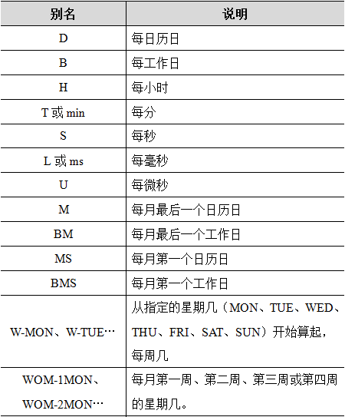
时间序列的频率、偏移量
通过一张表来列举时间序列的基础频率。

Slide 27
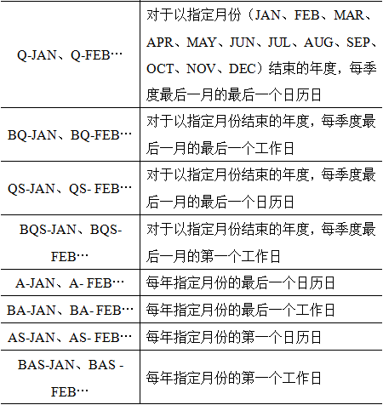
时间序列的频率、偏移量
通过一张表来列举时间序列的基础频率。

Slide 28
时间序列的频率、偏移量
每个基础频率还可以跟着一个被称为日期偏移量的DateOffset对象。如果想要创建一个DateOffset对象，则需要先导入pd.tseries.
offsets模块后才行。
from pandas.tseries.offsets import *
DateOffset(months=4, days=5)

Slide 29
时间序列的频率、偏移量
还可以使用offsets模块中提供的偏移量类型进行创建。
例如，创建14天10小时的偏移量，可以换算为两周零十个小时，其中“周”使用Week类型表示的，“小时”使用Hour类型表示，它们之间可以使用加号连接。
Week(2) + Hour(10)

Slide 30
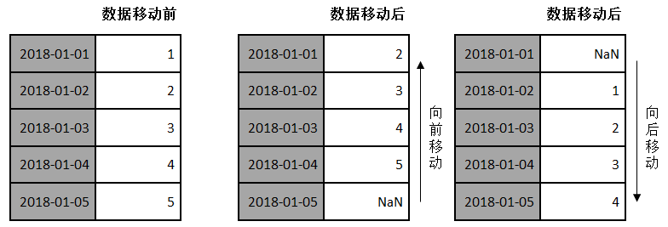
时间序列的移动
移动是指沿着时间轴方向将数据进行前移或后移。

Slide 31
时间序列的移动
Pandas对象中提供了一个shift()方法，用来前移或后移数据，但数据索引保持不变。
shift(periods=1, freq=None, axis=0)
periods -- 表示移动的幅度，可以为正数，也可以为负数，默认值是1，代表移动一次。

Slide 32
过渡页
01 时间序列的基本操作
02 固定频率的时间序列
03 时间周期及计算
04 重采样
05 数据统计—滑动窗口
06 时序模型—ARIMA

Slide 33
创建时期对象
Period类表示一个标准的时间段或时期，比如某年、某月、某日、某小时等。
创建Period类对象的方式比较简单，只需要在构造方法中以字符串或整数的形式传入一个日期即可。
pd.Period(2018)
pd.Period('2017/6')

Slide 34
创建时期对象
Period对象能够参与数学运算。如果Period对象加上或者减去一个整数，则会根据具体的时间单位进行位移操作，
period = pd.Period('2017/6')
period + 1
Period('2017-07', 'M')

Slide 35
创建时期对象
如果具有相同频率的两个Period对象进行数学运算，那么计算结果为它们的单位数量。
pd.Period('2017/6')
other_period = pd.Period(201201, freq='M' )
period - other_period
65

Slide 36
创建时期对象
如果希望创建多个Period对象，且它们是固定出现的，则可以通过period_range()函数实现。
period_index = pd.period_range('2012.1.8',
'2012.3.31', freq='M')
PeriodIndex(['2012-01', '2012-02', '2012-03'],
dtype='period[M]', freq='M')

Slide 37
创建时期对象
上述示例返回了一个PeriodIndex对象，它是由一组时期对象构成的索引。
Period对象1
Period对象2
...
Period对象N

Slide 38
创建时期对象
除了使用上述方式创建PeriodIndex外，还可以直接在PeriodIndex的构造方法中传入一组日期字符串。
str_list = ['2010', '2011', '2012']
pd.PeriodIndex(str_list, freq='A-DEC')

Slide 39
创建时期对象
DatetimeIndex是用来指代一系列时间点的一种索引结构，而PeriodIndex则是用来指代一系列时间段的索引结构。

Slide 40
时期的频率转换
Pandas中提供了一个asfreq()方法来转换时期的频率。
asfreq（freq，method = None，how = None，normalize = False，fill_value = None ）
freq -- 表示计时单位。
how -- 可以取值为start或end，默认为end。
normalize -- 表示是否将时间索引重置为午夜。
fill_value -- 用于填充缺失值的值。

Slide 41
过渡页
01 时间序列的基本操作
02 固定频率的时间序列
03 时间周期及计算
04 重采样
05 数据统计—滑动窗口
06 时序模型—ARIMA

Slide 42
重采样方法（resample）
Pandas中的resample()是一个对常规时间序列数据重新采样和频率转换的便捷的方法。
resample(rule, how=None, axis=0, fill_method=None, closed=None, label=None, ...)
rule -- 表示重采样频率的字符串或DateOffset。
fill_method -- 表示升采样时如何插值。
closed -- 设置降采样哪一端是闭合的。

Slide 43
重采样方法（resample）
例如，通过resample()方法对数据重新采样。
time_ser.resample('W-MON').mean()
how参数不再建议使用，而是采用新的方式“.resample(...).mean()”求平均值。

Slide 44
重采样方法（resample）
如果重采样时传入closed参数为left，则表示采样的范围是左闭右开型的。
换句话说位于某范围的时间序列中，开头的时间戳包含在内，结尾的时间戳是不包含在内的。
time_ser.resample('W-MON', closed='left').mean()

Slide 45
降采样
降采样时间颗粒会变大，数据量是减少的。为了避免有些时间戳对应的数据闲置，可以利用内置方法聚合数据。
2018-1-1
2018-2-1
2018-3-1
2018-1-1
2018-4-1
2018-4-1
2018-5-1
2018-7-1
2018-6-1
2018-7-1

Slide 46
降采样
股票数据比较常见的是OHLC重采样，包括开盘价、最高价、最低价和收盘价。
Pandas中专门提供了一个ohlc()方法。
date_index = pd.date_range('2018/06/01', periods=30)
shares_data = np.random.rand(30)
time_ser = pd.Series(shares_data, index=date_index)
time_ser.resample('7D').ohlc()

Slide 47
降采样
降采样相当于另外一种形式的分组操作，它会按照日期将时间序列进行分组，之后对每个分组应用聚合方法得出一个结果。
time_ser.groupby(lambda x: x.week).mean()

Slide 48
升采样
升采样的时间颗粒是变小的，数据量会增多，这很有可能导致某些时间戳没有相应的数据。
2018-1-1
2018-2-1
2018-1-1
2018-3-1
2018-4-1
2018-4-1
2018-7-1
2018-5-1
2018-6-1
2018-7-1

Slide 49
升采样
遇到这种情况，常用的解决办法就是插值，具体有如下几种方式：
通过ffill(limit)或bfill(limit)方法，取空值前面或后面的值填充，limit可以限制填充的个数。
通过fillna(‘ffill’)或fillna(‘bfill’)进行填充，传入ffill则表示用NaN前面的值填充，传入bfill则表示用后面的值填充。
使用interpolate()方法根据插值算法补全数据。

Slide 50
过渡页
01 时间序列的基本操作
02 固定频率的时间序列
03 时间周期及计算
04 重采样
05 数据统计—滑动窗口
06 时序模型—ARIMA

Slide 51
数据统计—滑动窗口
滑动窗口指的是根据指定的单位长度来框住时间序列，从而计算框内的统计指标。
相当于一个长度指定的滑块在刻度尺上面滑动，每滑动一个单位即可反馈滑块内的数据。
滑块

Slide 52
数据统计—滑动窗口
滑动窗口的概念比较抽象，下面我们来举个例子描述一下。
某分店按天统计了2017年全年的销售数据，现在总经理想抽查分店8月28日（七夕）的销售情况，如果只是单独拎出来当天的数据，则这个数据比较绝对，无法很好地反映出这个日期前后销售的整体情况。

Slide 53
数据统计—滑动窗口
为了提升数据的准确性，可以将某个点的取值扩大到包含这个点的一段区间，用区间内的数据进行判断。
例如，我们可以将8月24日到9月2日的数据拿出来，求此区间的平均值作为抽查结果。

Slide 54
数据统计—滑动窗口
这个区间就是窗口，它的单位长度为10，数据是按天统计的，所以统计的是10天的平均指标，这样显得更加合理，可以很好地反映了七夕活动的整体情况。

Slide 55
数据统计—滑动窗口
移动窗口就是窗口向一端滑行，每次滑行并不是区间整块的滑行，而是一个单位一个单位的滑行。
例如，窗口向右边滑行一个单位，此时窗口框住的时间区间范围为2017-08-25到2017-09-03。

Slide 56
数据统计—滑动窗口
每次窗口移动，一次只会移动一个单位的长度，并且窗口的长度始终为10个单位长度，直至移动到末端。
由此可知，通过滑动窗口统计的指标会更加平稳一些，数据上下浮动的范围会比较小。

Slide 57
数据统计—滑动窗口
Pandas中提供了一个窗口方法rolling()。
rolling(window, min_periods=None, center=False, win_type=None, on=None, axis=0, closed=None)
window -- 表示窗口的大小。
min_periods -- 每个窗口最少包含的观测值数量。
center -- 是否把窗口的标签设置为居中。
win_type -- 表示窗口的类型。
closed -- 用于定义区间的开闭。

Slide 58
过渡页
01 时间序列的基本操作
02 固定频率的时间序列
03 时间周期及计算
04 重采样
05 数据统计—滑动窗口
06 时序模型—ARIMA

Slide 59
时序模型—ARIMA
思考：
什么是ARIMA模型？

Slide 60
时序模型—ARIMA
ARIMA的全称叫做差分整合移动平均自回归模型，又称作整合移动平均自回归模型，是一种用于时间序列预测的常见统计模型。
记作：
ARIMA(p,d,q)

Slide 61
时序模型—ARIMA
ARIMA模型主要由AR、I与MA模型三个部分组成。
AR(p)模型
I模型
MA(q)模型

Slide 62
时序模型—ARIMA
ARIMA(p,d,q)模型可以表示为：
p--代表预测模型中采用的时序数据本身的滞后数，即自回归项数。
d--代表时序数据需要进行几阶差分化，才是稳定的，即差分的阶数。
q--代表预测模型中采用的预测误差的滞后数，即滑动平均项数。

Slide 63
时序模型—ARIMA
ARIMA模型的基本思想是：将预测对象随时间推移而形成的数据序列视为一个随机序列，用一定的数学模型来近似描述这个序列，这个模型一旦被识别后，就可以从时间序列的过去值及现在值来预测未来值。

Slide 64
时序模型—ARIMA
ARIMA模型建立的基本步骤如下：
根据时间序列数据进行绘图，观测是否为平稳时间序列。
从平稳的时间序列中求得自相关系数ACF和偏自相关系数PACF，得到最佳的阶层p和阶数q。
根据上述计算的d、q、p得到ARIMA模型，然后对模型进行检验。
获取被观测的时间序列数据。
第1步
第2步
第3步
第4步

Slide 65
时序模型—ARIMA
对于一个时间序列来说，如果它的均值没有系统的变化（无趋势），方差没有系统变化，并且严格消除了周期性的变化，就称为是平稳的。

Slide 66
本章小结
本章主要介绍了Pandas中用于处理时间序列的相关内容，包括创建时间序列、时间戳索引和切片操作、固定频率的时间序列、时期及计算、重采样、滑动窗口和时序模型，最后开发了一个股票预测分析的案例。
通过对本章内容的学习，读者应该掌握处理时间序列数据的一些技巧，并灵活加以运用。

